Slide 2
大纲
案例:去除ArrayList中重复字符串元素方式
案例:去除ArrayList中重复自定义对象元素
LinkedList的特有功能
栈和队列数据结构
笔试题:用LinkedList模拟栈数据结构
集合泛型
集合泛型概述和基本使用
集合泛型使用注意事项
案例:泛型ArrayList的遍历
泛型的由来(了解)
泛型类
泛型类和泛型方法
泛型接口的概述和使用【先了解后面项目再深入】
泛型高级之通配符
增强for循环
三种迭代的能否删除
静态导入的概述和使用
可变参数的概述和使用
Arrays工具类的asList()方法的使用
集合嵌套之ArrayList嵌套ArrayList

Slide 3
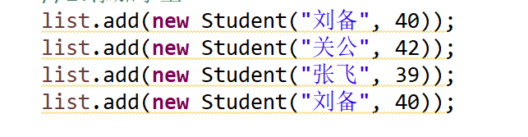
案例:去除ArrayList中重复字符串元素方式
需求：去除ArrayList集合中重复的字符串
思路：创建新集合方式（画图分析）
new ArrayList
刘备-0x0001
关公-0x0002
张飞-0x0003
刘备-0x0004

Slide 4
案例:去除ArrayList中重复自定义对象元素
需求：ArrayList去除集合中自定义对象元素的重复值(对象的成员变量值相同)
思路：创建新集合方式，重写equals()方法的
Notes:
public class Demo {
public static void main(String[] args) {
//定义集合
ArrayList stuList = new ArrayList();
Student s1 = new Student("小龙女", 43);
Student s2 = new Student("扬过", 43);
Student s3 = new Student("老玩童", 60);
Student s4 = new Student("老玩童", 60);
Student s5 = new Student("老玩童", 60);
//添加学生
stuList.add(s1);
stuList.add(s2);
stuList.add(s3);
stuList.add(s4);
stuList.add(s5);
System.out.println(stuList);
// [Student [name=小龙女, age=43],
// Student [name=扬过, age=43],
// Student [name=老玩童, age=60],
// Student [name=老玩童, age=60],
// Student [name=老玩童, age=60]]
//去除重复的学生
stuList = getSingel(stuList);
System.out.println(stuList);
}
/**
* @return返回一个没有重复的数组
* */
public static ArrayList getSingel(ArrayList list){
//创建新集合
ArrayList newList = new ArrayList();
//遍历
for(int i=0;i<list.size();i++){
//获取子元素
Object item = list.get(i);
//新集合中不存在当前的元素
/**
* 1.分析contains源码，内部是通过equals方法判断是否包含某个对象
* 2.equals默认是判断地址值是否相等，所以要重写Student的equals方法才行
* */
if(!newList.contains(item)){
newList.add(item);
}
}
return newList;
}
}

Slide 5
LinkedList的使用
LinkedList类概述，查JDK文档
方法
public void addFirst(E e)及addLast(E e)
public E getFirst()及getLast()
public E removeFirst()及public E removeLast()
public E get(int index);
Notes:
package com.gyf.lesson03;
import java.util.LinkedList;
public class Demo {
public static void main(String[] args) {
// LinkedList类概述
// 类特有功能
// public void addFirst(E e)及addLast(E e)
// public E getFirst()及getLast()
// public E removeFirst()及public E removeLast()
// public E get(int index);
LinkedList list = new LinkedList();
list.add("a");
list.add("b");
list.add("c");
list.addFirst("e");
list.addLast("b");
System.out.println(list);
//获取第一个元素
System.out.println(list.getFirst());
//获取最后个元素
System.out.println(list.getLast());
//移除第一个元素
Object removeObj = list.removeFirst();
System.out.println(removeObj);
System.out.println(list);
//移除最后一个元素
removeObj = list.removeLast();
System.out.println(removeObj);
System.out.println(list);
//获取第二个元素
System.out.println(list.get(1));
}
}

Slide 6
栈和队列数据结构
栈 :先进后出（画图箱子）
队列:先进先出（画图管道）
故事(吃饺子0界值是15个，队列溢出还好，栈溢出真TM恶心)
c
栈顶
栈
c
ab
a
栈底

Slide 7
用LinkedList模拟栈数据结构【笔试题】
需求：请用LinkedList模拟栈数据结构的集合，并测试
创建一个类将Linked中的方法封装
d
c
b
a
Notes:
package com.gyf.lesson04;
import java.util.LinkedList;
public class Stack {
private LinkedList list = new LinkedList();
public void in(Object o){
list.addLast(o);
}
public Object out(){
return list.removeLast();
}
public boolean isEmpty(){
return list.isEmpty();
}
}
=============================================================================
package com.gyf.lesson04;
import java.util.ArrayList;
import java.util.LinkedList;
public class Demo {
public static void main(String[] args) {
// 需求：请用LinkedList模拟栈数据结构的集合，并测试
// 创建一个类将Linked中的方法封装
// test1();
// test2();
test3();
}
public static void test3() {
//LinkedList其实已经实现了栈的功能
LinkedList list = new LinkedList();
list.push("a");
list.push("b");
list.push("c");
list.push("d");
System.out.println(list);
System.out.println(list.pop());
System.out.println(list.pop());
System.out.println(list.pop());
System.out.println(list.pop());
}
public static void test2() {
//创建一个栈
Stack s = new Stack();
s.in("a");
s.in("b");
s.in("c");
while(!s.isEmpty()){
//出栈
System.out.println(s.out());
}
}
public static void test1() {
LinkedList list = new LinkedList();
list.addLast("a");
list.addLast("b");
list.addLast("c");
list.addLast("d");
System.out.println(list);
//出
// list.removeLast();
// list.removeLast();
// list.removeLast();
// list.removeLast();
// list.removeLast();//NoSuchElementException
// System.out.println(list);
while(!list.isEmpty()){
System.out.println(list.removeLast());;
}
System.out.println(list);
}
}

Slide 8
泛型概述和基本使用
泛型概述（Generic）
泛型的作用：把类型明确的工作推前到创建对象或者调用方法的时候。
泛型是一种参数化类型,把类型当作参数一样传递来明确集合的元素类型
泛型好处
提高安全性(将运行期的错误转换到编译期)
省去强转的麻烦
泛型基本使用
声明集合泛型的格式List<Student> list = new ArrayList<Student>();
<>中放的必须是引用数据类型
Notes:
public class Demo {
public static void main(String[] args) {
test2();
//泛型使用注意事项
//1.默认声明一个泛型集合，前后类型要一至
ArrayList<Student> list = new ArrayList<Student>();
//2.这样声明前后类型不一至是不可以的
// ArrayList<Object> list = new ArrayList<Student>();
//3.集合泛型的声明，可以只声明前面的泛型,jdk1.7的新特性:菱形泛型,开发时建议还是写成前后一至
ArrayList<Student> list1 = new ArrayList();
//4.集合声明的泛型，代表此类或者子类都可以成为集合的元素，en Person -> Student
//5.开发中，声明泛型是Object类型，是没有意义的
//6.声明的泛型类型一定是引用数据类型
}
public static void test2() {
//1.声明集合
//添加泛型，限定集合只能存学生对象
ArrayList<Student> list = new ArrayList<Student>();
// list.add("a");
// list.add(true);
// list.add(12);
list.add(new Student("薛之谦", 28));
list.add(new Student("王祖蓝", 28));
//2.遍历:使用了泛型，遍历省去了类型转换
Iterator<Student> itr = list.iterator();
while(itr.hasNext()){
Student stu = itr.next();
System.out.println(stu.getAge() + ": " + stu.getName());
}
}
public static void test1() {
//1.声明集合
ArrayList list = new ArrayList();
list.add("a");
list.add(true);
list.add(12);
list.add(new Student("薛之谦", 28));
//2.遍历:此时如果没有使用泛型，会有安全隐患
Iterator itr = list.iterator();
while(itr.hasNext()){
// Object item = itr.next();
/**
* 这样写有可能出现ClassCastExceptiono类型转换错误异常，
* 因为第一个元素是String，不可能转成Student
* */
Student stu = (Student)itr.next();
System.out.println(stu.getAge() + ": " + stu.getName());
}
}
}

Slide 9
泛型使用注意事项
1.默认声明一个泛型集合，前后类型要一至
List<Student> list = new ArrayList<Student>();
2.这样声明前后类型不一至是不可以的
List<Object> list = new ArrayList<Student>();
3.集合泛型的声明，可以只声明前面的泛型,jdk1.7的新特性:菱形泛型,开发时建议还是写成前后一至
List<Student> list1 = new ArrayList();
4.集合声明的泛型，代表此类或者子类都可以成为集合的元素，eg: Person -> Student
5.声明的泛型类型一定是引用数据类型

Slide 10
泛型ArrayList的遍历
使用泛型ArrayList存储字符串并遍历
使用泛型ArrayList存储学生对象并遍历

Slide 11
泛型的由来【了解】
泛型的由来:
早期的Object类型可以接收任意的对象类型
但是在实际的使用中，会有类型转换的问题。也就存在这隐患
所以Java提供了泛型来解决这个安全问题。

Slide 12
泛型类和泛型方法
泛型类概述<T>
把泛型定义在类上
定义格式
public class 类名<泛型类型1,…>
泛型类型注意事项
泛型类型必须是引用类型
T的值是什么时候有的？是在创建对象时
泛型方法
泛型方法，把泛型定义在方法上
定义格式： public 返回类型 方法名(泛型类型 变量名)
对象方法的泛型参数要与类中的泛型一致，不可以使用其它名

Slide 13
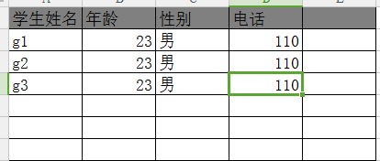
泛型接口的概述和使用【先了解后面项目再深入】
泛型接口概述
把泛型定义在接口
定义格式
public interface 接口名<泛型类型>
使用的场景Dao（数据访问层）
数据库
表结构
学生表
员工表
网站
dao
Notes:
public class Demo {
public static void main(String[] args) {
/**
1.泛型接口概述
把泛型定义在接口
2.定义格式
public interface 接口名<泛型类型>
*/
//学生数据访问层类
StudentDAO stuDao = new StudentDAO();
stuDao.insert(new Student("a1", 1));
//员工泛型数据访问层类
GenericDAO<Worker> dao1 = new GenericDAO<Worker>();
dao1.insert(new Worker("zz", 33));
//学生泛型数据访问层类
GenericDAO<Student> dao2 = new GenericDAO<Student>();
dao2.insert(new Student("a1", 1));
}
}
/**
* 数据访问接口
* */
interface DAOInterface<T>{
public void insert(T t);
}
class StudentDAO implements DAOInterface<Student>{//推荐实现接口时就指定类型
@Override
public void insert(Student t) {
//往数据库操作学生数据
System.out.println("往数据库操作学生数据");
}
}
class GenericDAO<T> implements DAOInterface<T>{//推荐实现接口时，还是泛型
@Override
public void insert(T t) {
// TODO Auto-generated method stub
System.out.println("往数据库插入" + t.getClass().getSimpleName());
}
}

Slide 14
泛型高级之通配符
泛型通配符<?>
任意类型，如果没有明确，那么就是Object以及任意的Java类了
? extends E
向下限定，E及其子类
? super E
向上限定，E及其父类
Notes:
public class Demo {
public static void main(String[] args) {
test1();
}
public static void test2(){
ArrayList<Person> list1 = new ArrayList<Person>();
list1.add(new Person("a",3));
ArrayList<Student> list2 = new ArrayList<Student>();
list2.add(new Student("a1", 2));
//这个可以
list1.addAll(list2);
//这个不可以
// list2.addAll(list1);
}
public static void test1() {
ArrayList<String> list1 = new ArrayList<String>();
list1.add("a");
list1.add("b");
list1.add("c");
print(list1);
System.out.println("=====");
ArrayList<Integer> list2 = new ArrayList<Integer>();
list2.add(1);
list2.add(2);
list2.add(3);
print(list2);
}
public static void print(ArrayList<?> list){
Iterator<?> itr = list.iterator();
while(itr.hasNext()){
System.out.println(itr.next());
}
}
}

Slide 15
增强for循环
增强for概述:简化数组和Collection集合的遍历
格式：
for(元素数据类型 变量 : 数组或者Collection集合) {
使用变量即可，该变量就是元素
}
案例演示:（数组，集合存储元素用增强for遍历）
好处:简化遍历
Notes:
public class Demo {
public static void main(String[] args) {
String[] strs = {"Hello","I","Love","U"};
//以前的遍历
//现在遍历
for(String str : strs){
System.out.println(str);
}
ArrayList<Student> stuList = new ArrayList<Student>();
stuList.add(new Student("a1", 12));
stuList.add(new Student("a3", 32));
stuList.add(new Student("a2", 22));
//以前集合的遍历
//现在集合遍历
for(Student stu : stuList){
System.out.println(stu.getName() + ": " + stu.getAge());
}
}
}

Slide 16
三种迭代的能否删除
普通for循环,可以删除,但是索引要(--减减 )
迭代器,可以删除,但是必须使用迭代器自身的remove方法,否则会出现并发修改异常
增强for循环不能删除
Notes:
public class Demo {
public static void main(String[] args) {
test4();
}
public static void test4() {
ArrayList<String> list = new ArrayList<String>();
list.add("a");
list.add("b");
list.add("b");
list.add("c");
list.add("d");
for(String str : list){
if(str.equals("b")){
//3.增强for循环不能删除,底层依赖的也是迭代器
// list.remove(str);
// list.remove(index)//无法拿索引
}
}
//迭代器的另一种写法
for(Iterator<String> itr = list.iterator();itr.hasNext();){
if(itr.next().equals("b")){
itr.remove();
}
}
System.out.println(list);
}
public static void test3() {
ArrayList<String> list = new ArrayList<String>();
list.add("a");
list.add("b");
list.add("b");
list.add("c");
list.add("d");
Iterator<String> itr = list.iterator();
while(itr.hasNext()){
if(itr.next().equals("b")){
//2.迭代器,可以删除,但是必须使用迭代器自身的remove方法,否则会出现并发修改异常
itr.remove();
}
}
System.out.println(list);
}
public static void test2() {
ArrayList<String> list = new ArrayList<String>();
list.add("a");
list.add("b");
list.add("b");
list.add("c");
list.add("d");
int size = list.size();
for(int i = 0; i< size; i++){
System.out.println(i);
if(list.get(i).equals("b")){
list.remove(i--);
}
}
System.out.println(list);
}
public static void test1() {
ArrayList<String> list = new ArrayList<String>();
list.add("a");
list.add("b");
list.add("b");
list.add("c");
list.add("d");
for(int i = 0; i< list.size(); i++){
System.out.println(i);
if(list.get(i).equals("b")){
list.remove(i--);
}
}
System.out.println(list);
}
}

Slide 17
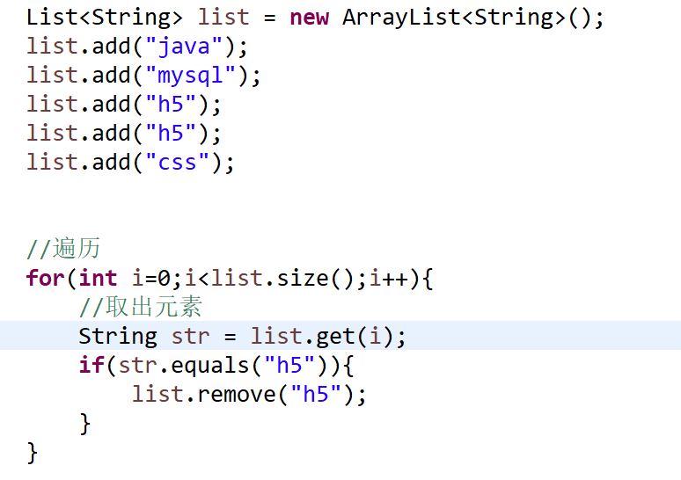
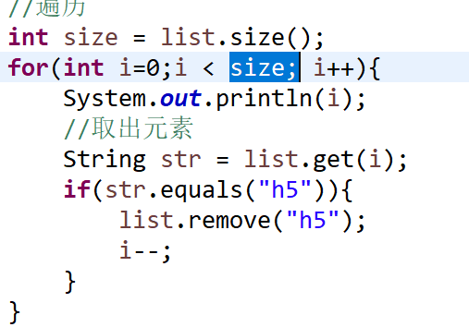
h5
size = 3
h5
i = 3
java
mysql
css

Slide 18
静态导入的概述和使用
静态导入概述
使用类(静态)方法时，可以不用写类名，直接调用方法
格式：
import static 包名….类名.方法名;
可以直接导入到方法的级别
注意事项
方法必须是静态的,如果有多个同名的静态方法，容易不知道使用谁?这个时候要使用，必须加前缀。由此可见，意义不大，所以一般不用，但是要能看懂。
Notes:
import static java.util.Arrays.sort;
public class Demo {
public static void main(String[] args) {
int[] ints = {23,1,34,0,134};
sort(ints);
for(int i = 0;i < ints.length;i++){
System.out.print(ints[i] + " ");
}
}
public static void sort(int [] is){
}
}

Slide 19
可变参数概述
可变参数概述
定义方法的时候不知道该定义多少个参数
格式
修饰符 返回值类型 方法名(数据类型… 变量名){}
注意事项：
这里的变量其实是一个数组
如果一个方法有可变参数，并且有多个参数，那么，可变参数肯定是最后一个
Notes:
package com.gyf.lesson14;
public class Demo {
public static void main(String[] args) {
int[] arr = {1,3,4,5,9};
print1(1,3,224,34,1);
System.out.println("\n=============");
print1(arr);
System.out.println("\n=============");
print2(1,2,3,4,5);
}
/**1.如果一个方法有可变参数，并且有多个参数，那么，可变参数肯定是最后一个
*2.public static void print2(int ... arr,int a) 这样写是不可以的
*3.可变参数肯定是最后一个
**/
public static void print2(int a,int ... arr){
for(int i = 0;i < arr.length;i++){
System.out.print(arr[i] + " ");
}
}
public static void print1(int ... arr){
for(int i = 0;i < arr.length;i++){
System.out.print(arr[i] + " ");
}
}
public static void print(int[] arr){
for(int i = 0;i < arr.length;i++){
System.out.println(arr[i]);
}
}
}

Slide 20
Arrays工具类的asList()方法的使用
Arrays工具类的asList()方法的使用
Collection中toArray(T[] a)泛型版的集合转数组
Notes:
public class Demo {
public static void main(String[] args) {
// test2();
// 集合转数组,加泛型的
List<String> list = new ArrayList<>();
list.add("a");
list.add("b");
list.add("c");
list.add("c");
list.add("c");
/**
* 1.如果数组长度小于或等于集合长度时，转化后的数组长度等于集合长度
* 2.如果数组长度大集合长度时，转化后的数组长度数组长度
* */
String[] ss = list.toArray(new String[10]);
System.out.println(ss);
for(String s : ss){
System.out.println(s);
}
}
public static void test2() {
//1.基本数据类型的数组转换成集合,会将整个数组当作一个对象转换
int[] is1 = {1,3,4};
//2.将数组转换成集合,数组必须是引用数据类型
Integer[] is2 = {1,3,4};
List list = Arrays.asList(is1);
for(int i = 0;i < list.size(); i++){
System.out.println(list.get(i).getClass().getSimpleName());
}
System.out.println(list);
}
public static void test1(){
String[] ss = {"I","Love","U"};
//将对象数组转成集合，但不能添加
List<String> list = Arrays.asList(ss);
list.add("a");//java.lang.UnsupportedOperationException
for(int i = 0;i < list.size(); i++){
System.out.println(list.get(i).getClass().getSimpleName());
}
System.out.println(list);
}
}

Slide 21
案例演示： 集合嵌套之List嵌套List
案例需求
1.一个班的n学生是一个集合
2.一个学校n班也是一个集合
3.如何将这些数据用一个集合来表示

Slide 22


